Slide 1
RutasOffline
Reporte Laboral De Semana 5.

Slide 2
Realizado!
Plan de proyecto
Validación de Plan de proyecto
Creación del SRS
Creación del SAS
Creación Mockup

Slide 3
Realizado!
Capacitación De JAVA
Capacitación De Android Studio

Slide 4
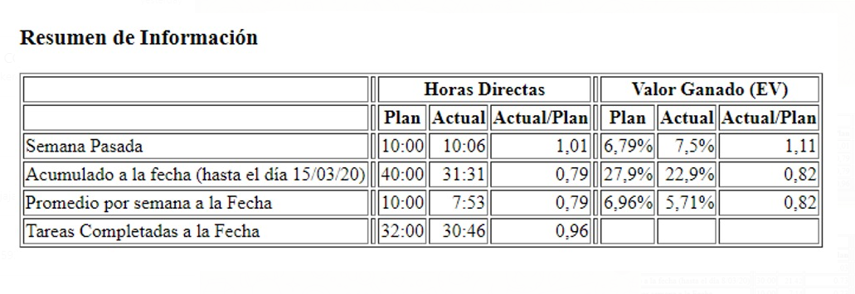
Productividad
.
Ing. de Desarrollo

Slide 5
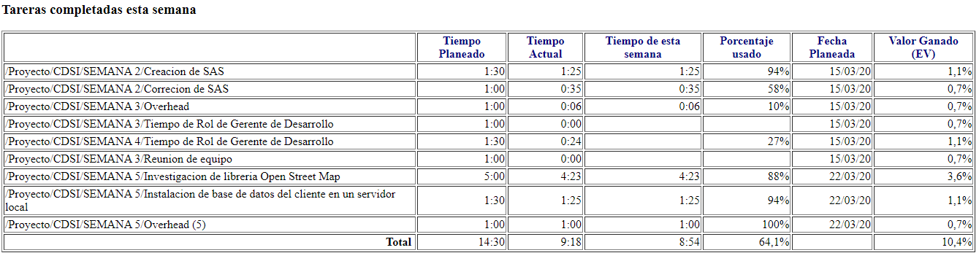

Slide 6
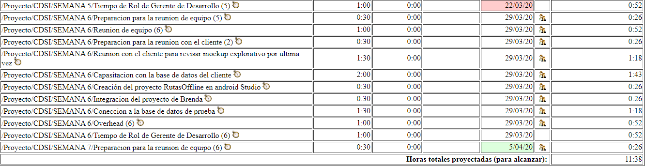

Slide 7
Riesgos
Objetivos
Obtención de requerimientos
Diseño de Interfaces
Alcance de pruebas
El producto de software debe ser funcional

Slide 8
Reporte de productos

Slide 9

N/A
Creación:
Verificación:
Corrección:

Slide 10
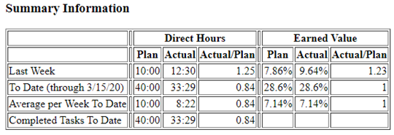
Productividad
.
Líder

Slide 11
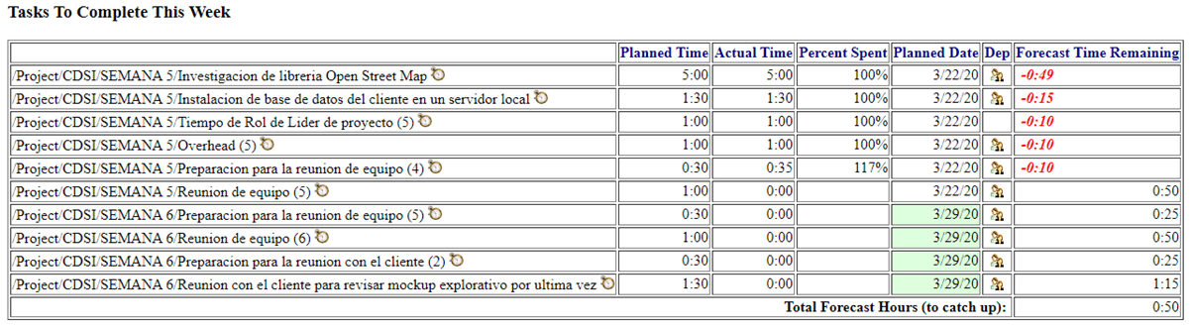

Slide 12
Tareas Pendientes

Slide 13
Riesgos
Objetivos
•Incorporación continua de nuevos requerimientos: este riesgo no fue disparado debido a que el cliente no pidió nada nuevo.
•Desconocimiento de la lógica de negocio: en este caso el riesgo tampoco se disparó debido a la buena comunicación que se tiene con el cliente y a hablar de los temas de la manera más clara posible.
•No hay buena comunicación y/o sinergia en el equipo: este riesgo no se ha disparado debido a la buena comunicación con el equipo.
•Falta de conocimiento y experiencia sobre tareas asignadas y las herramientas a utilizar: gracias a la buena elección del equipo este riesgo no ha sido disparado.
•Pobre productividad: debido a que aún no se inicia con la codificación y los documentos han salido en tiempo y forma, se considera que este riesgo está sin empezar
•Estar en constante comunicación con el cliente para el desarrollo del sistema de información: este objetivo actualmente se está cumpliendo completamente debido a que aun no es necesario realizar otra reunión con el cliente.

Slide 14
Productividad
.
soporte

Slide 16
Riesgos
Objetivos
Incorporación continua de nuevos requerimientos: este riesgo no fue disparado debido a que el cliente no pidió nada nuevo.
falta de organizacion entre equipo y cliente final
Falta de conocimiento y experiencia sobre tareas asignadas y las herramientas a utilizar: gracias a la buena elección del equipo este riesgo no ha sido disparado.
mejor manejo del proccess para poder registrar mejor los tiempos
•Estar en constante comunicación con el cliente para el desarrollo del sistema de información: este objetivo se ha conseguido a medias, debido a que la falta de confirmación para la validación del plan de proyecto por parte del cliente, el proyecto se ha retrasado 2 semanas.

Slide 17
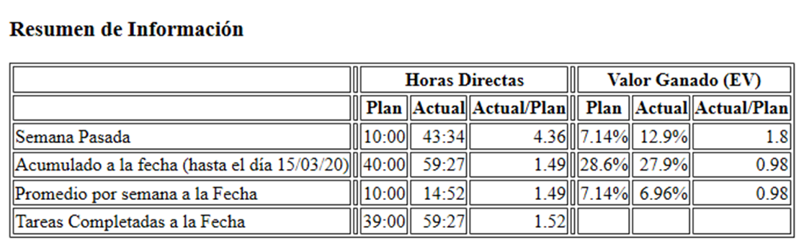
Productividad
.
Calidad y Procesos
América

Slide 18
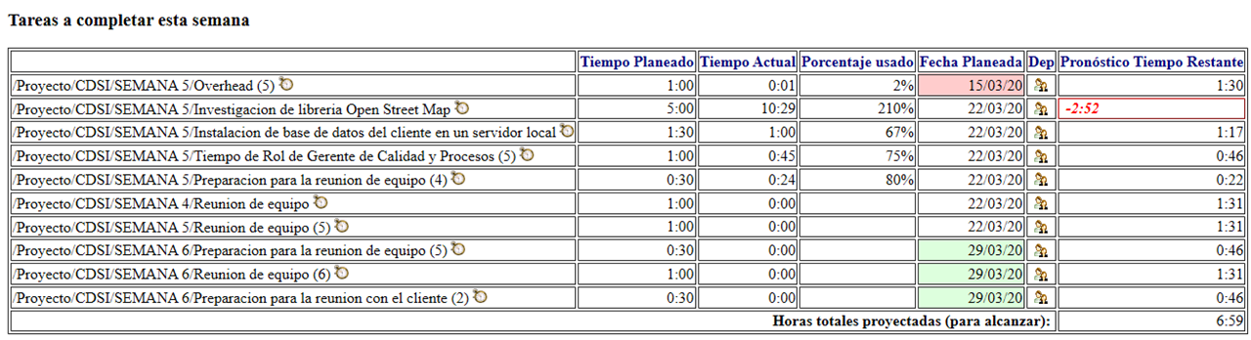

Slide 19
Riesgos
Objetivos
El software es complejo de implementar, aún no se lleva acabo ya que no hemos realizado nada de software
No se realiza completitud en las pruebas, no se han realizado pruebas ya que no se trabajado aun en el.
Software contiene numerosos errores cuando se entrega al cliente, aún no se presentan ya que no lo hemos desarrollado.
Presentación de defectos en ambiente de producción al aire libre, de igual manera aun no lo hemos trabajado
• Introducir las prácticas de gestión de proyectos en el desarrollo del sistema de información.
• Cumplir con las actividades de aseguramiento de la calidad del desarrollo del software. aún no lo estamos desarrollando asi que no hay ningún problema.
• El producto de software debe ser verificado, aún no llegamos
•El producto de software debe ser validado.
•El producto de software debe contar con los atributos de calidad especificados por el cliente.

Slide 20
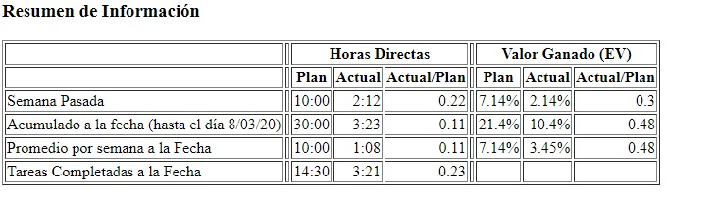
Productividad
.
Calidad y Procesos
Luis

Slide 22
Riesgos
Objetivos
El software es complejo de implementar, aún no se lleva acabo ya que no hemos realizado nada de software
No se realiza completitud en las pruebas, no se han realizado pruebas ya que no se trabajado aun en el.
Software contiene numerosos errores cuando se entrega al cliente, aún no se presentan ya que no lo hemos desarrollado.
Presentación de defectos en ambiente de producción al aire libre, de igual manera aun no lo hemos trabajado
• Introducir las prácticas de gestión de proyectos en el desarrollo del sistema de información.
• Cumplir con las actividades de aseguramiento de la calidad del desarrollo del software. aún no lo estamos desarrollando asi que no hay ningún problema.
• El producto de software debe ser verificado, aún no llegamos
•El producto de software debe ser validado.
•El producto de software debe contar con los atributos de calidad especificados por el cliente.

